Slide 1
請注意聽和寫

Slide 2
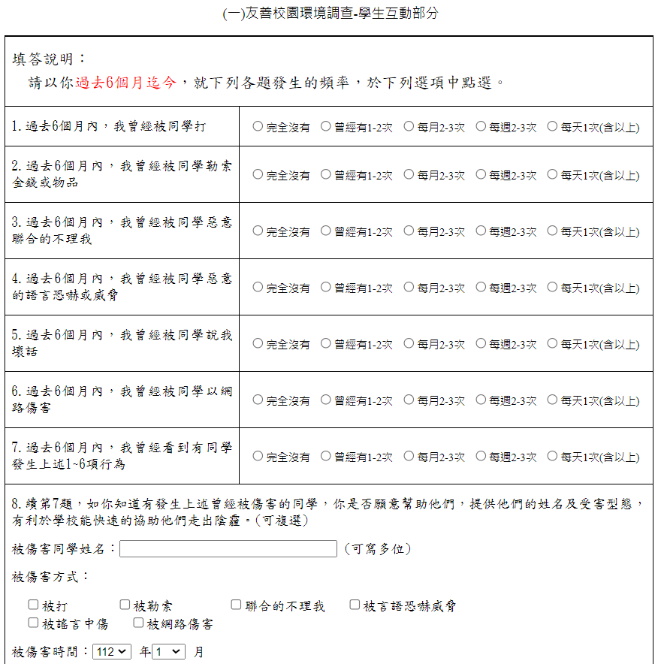

Slide 3
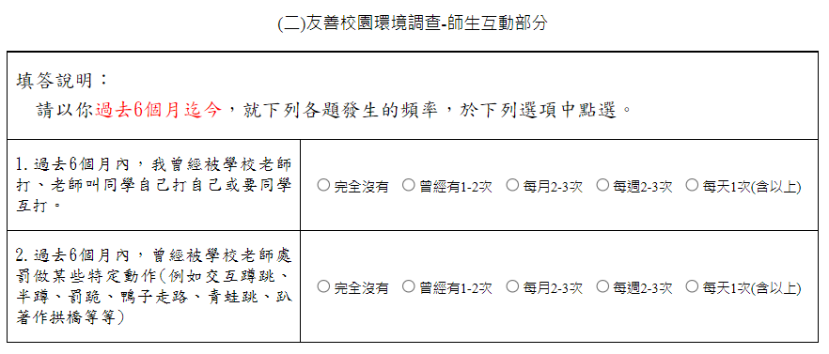

Slide 4
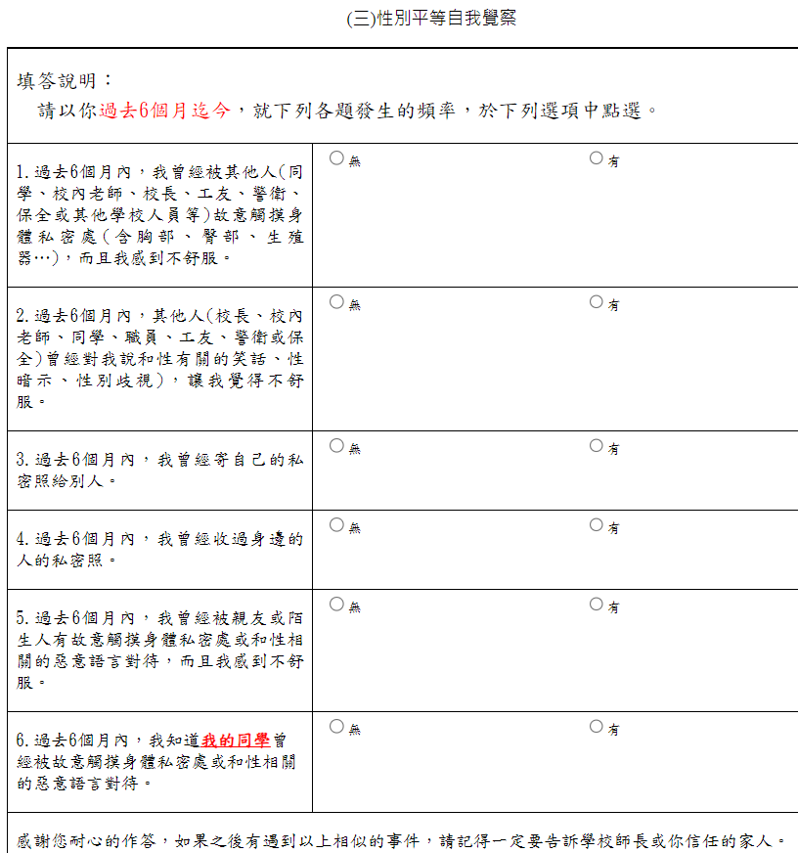

Slide 5
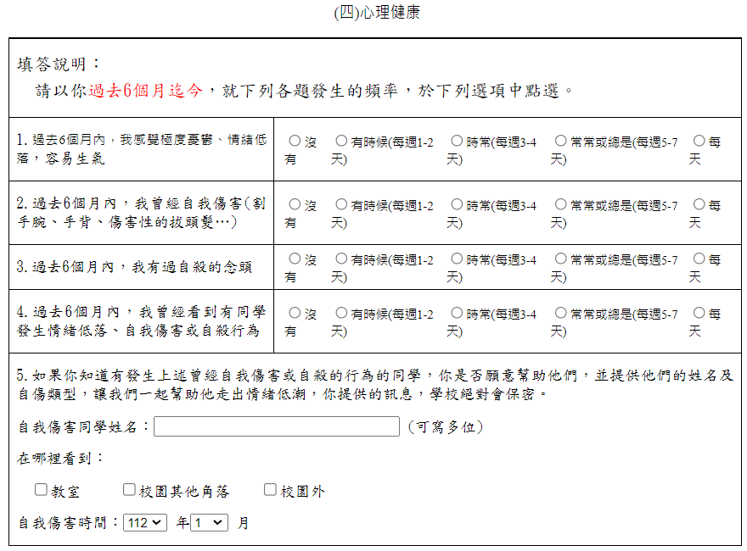

Slide 6
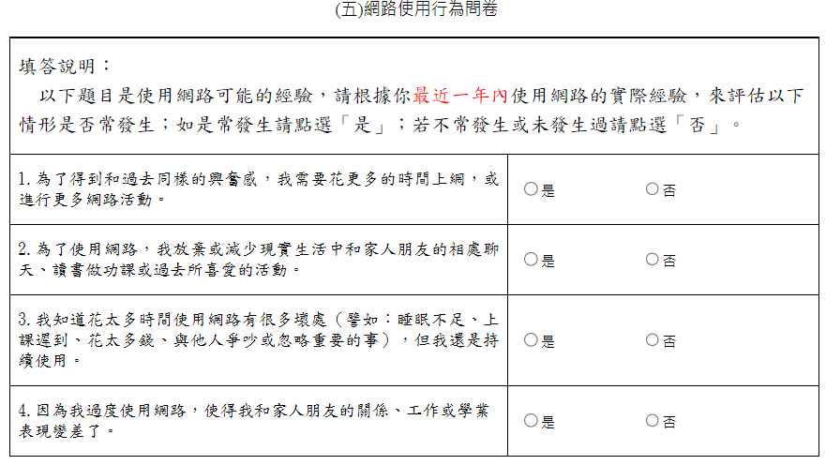

Slide 7
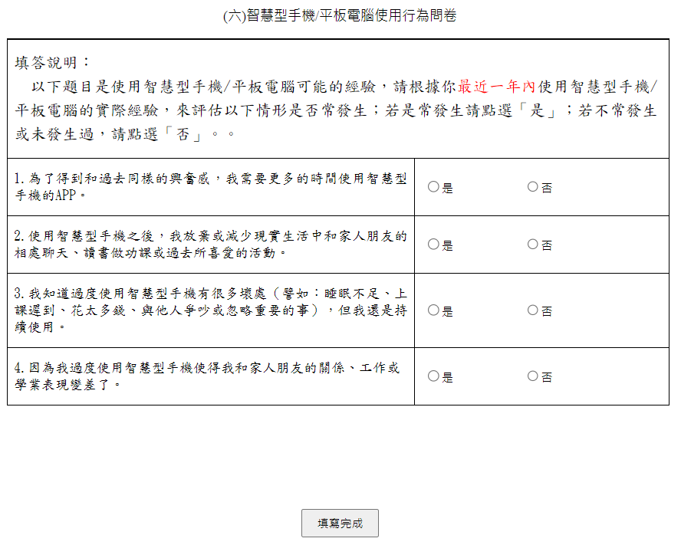

Slide 8
校園生活問卷
偶發事件不用寫
問卷填答目的：同學之間常有一些衝突及糾紛是難免的，但也可能會有一些持續性不愉快的言語或是故意的肢體動作，使你對學校環境產生不信任或畏懼感，希望透過你的作答，讓我們瞭解你或同學所遭遇的困難，並儘速協助你解決問題。
問卷填答內容：所有填答內容給予絶對保密與必要性關懷，同學應確實並謹慎了解題目意思後作答。
務必了解題目及回答方式：若有不懂問卷題目或填答方式的同學，可以舉手請求協助。
作答時間：約25分鐘，請耐心了解題目及回答方式後，再確實填答，不用急著完成。
是否有其他問題，(施測教師請回答相關問題)。
有反映過或已經處理過不用再寫

Slide 9
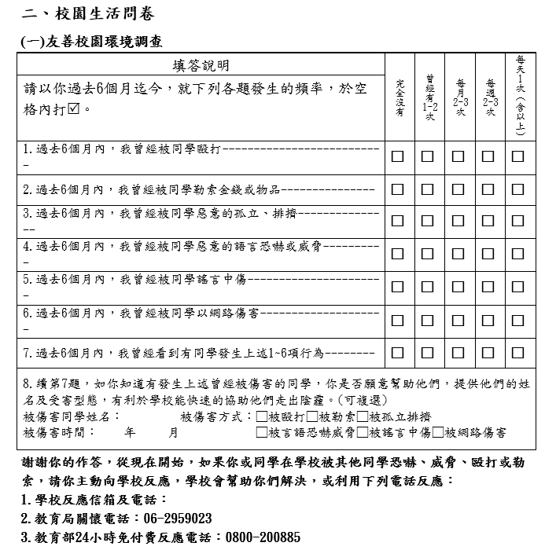
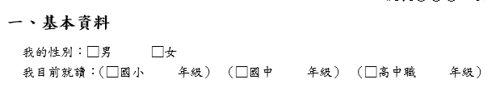
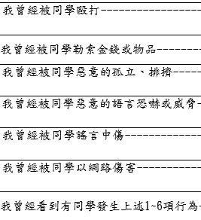
有反映過或處理過不用寫

Slide 10
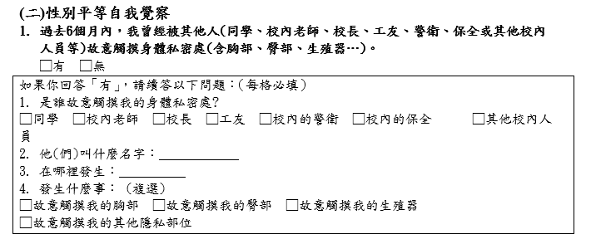
故意觸摸
也同時提醒自己不要對別人做這樣的動作

Slide 11
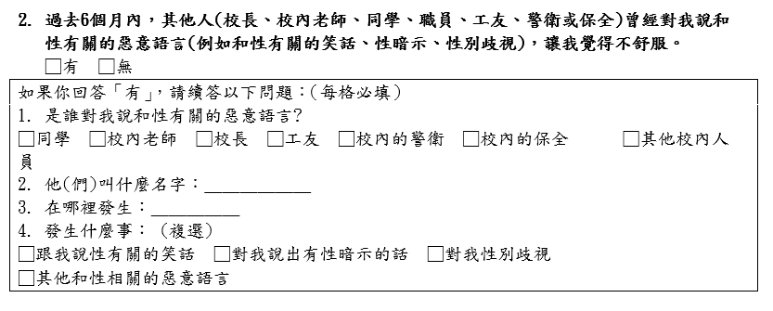
惡意語言
也同時提醒自己不要對別人說這樣的語言

Slide 12
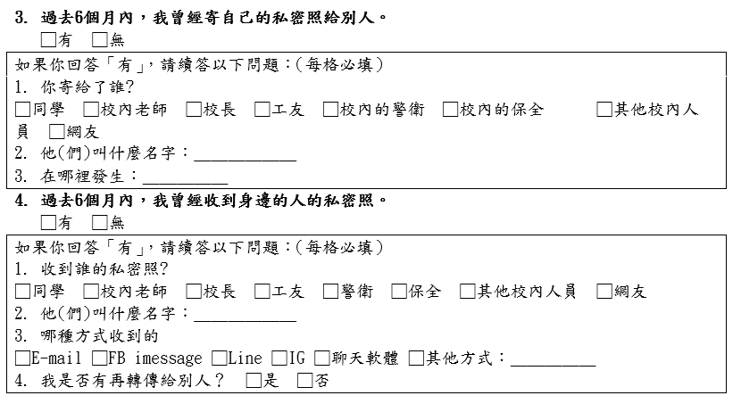
寄給別人
收到

Slide 13
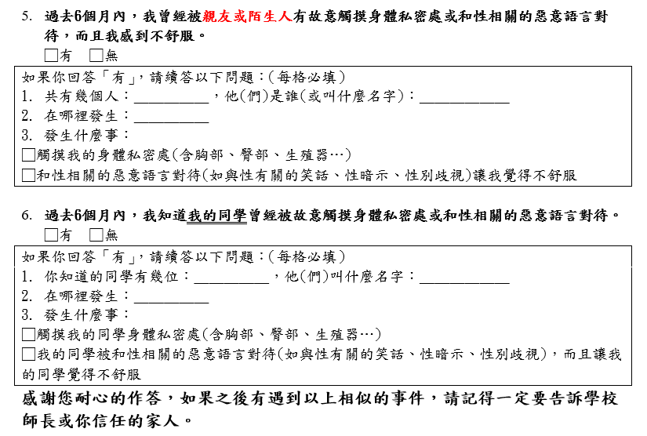
故意觸摸
惡意語言

Slide 14
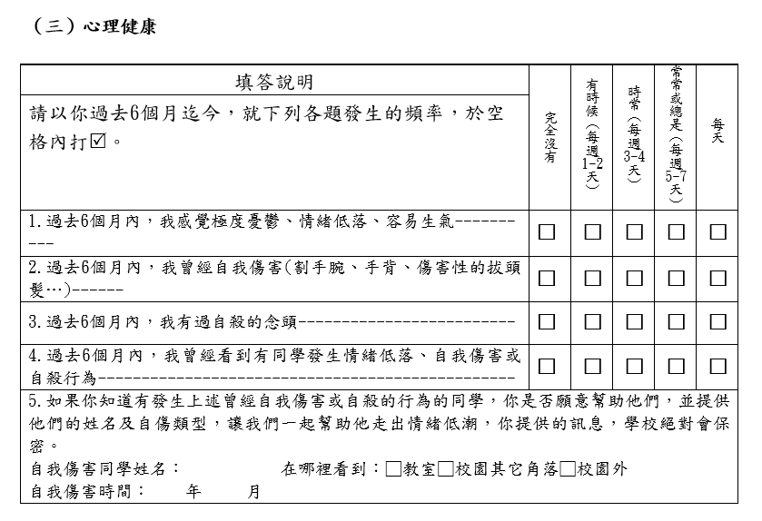
影響到日常生活
飲食睡眠人際關係
目前尚未解決

Slide 15
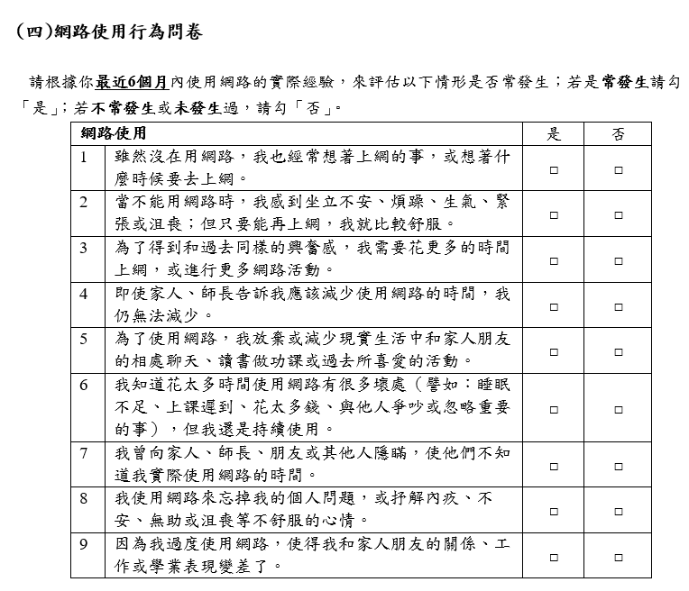

Slide 16
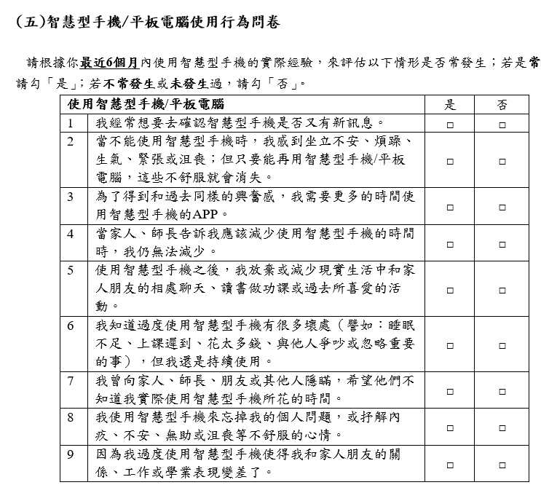

Slide 17
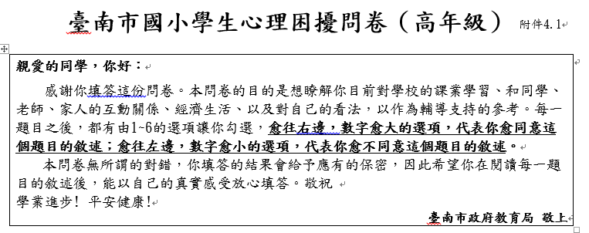

Slide 18
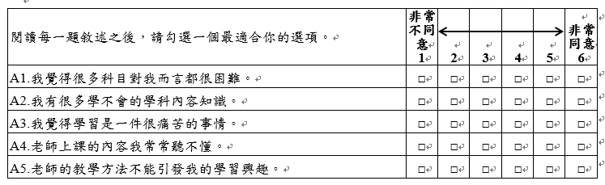
不確定
不知道
不一定
不會呀
對耶

Slide 19
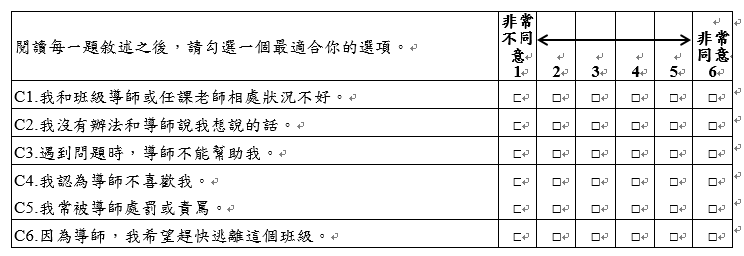
普遍而言，不是單一個案

Slide 20
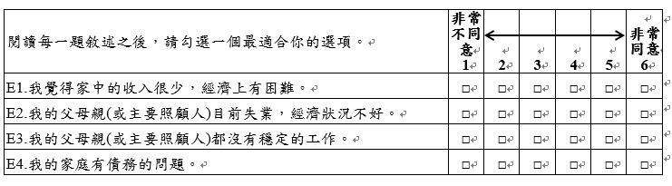
針對「經濟生活困擾」方面的問題，若有學生不清楚或不知如何回答，老師可以說：「如果你覺得目前家裡的經濟狀況「會」對你有不好的影響或困擾，你可以勾選4以上的選項；如果「不會」對你有不好的影響或困擾，你可以勾選3以下的選項。
如果「不會」對你有不好的影響或困擾，你可以勾選3以下的選項。
「會」對你有不好的影響或困擾，你可以勾選4以上的選項

